Slide 1
Formation à destination de bénévoles susceptibles d’apporter leur concours à l'enseignement de l'éducation physique et sportive dans les écoles maternelles et élémentaires pour l'activité cyclisme
Intitulé de la direction/service

Slide 2
PlaN
Une partie théorique
Organisation des sorties vélo
Les équipements obligatoires de la bicyclette
Réglementation et sortie à bicyclette
Vidéos de situations d’apprentissage
Questions diverses
Une partie pratique
Test d'aisance sur un parcours aménagé
Intitulé de la direction/service

Slide 3
Organisation des sorties A bicyclette
Au sein du groupe, il s’agit pour l’enseignant d’organiser son projet d’action, et de prendre des risques sans danger. L’enfant doit faire des choix, les justifier, et négocier avec ses camarades.
Intitulé de la direction/service

Slide 4
Organisation des sorties A bicyclette
1 Organiser son itinéraire :
Identifier les points dangereux, les risques possibles.
Se représenter l’importance de la circulation, son trafic en fonction des axes de déplacement proposés.
Pointer les difficultés particulières provoquées par la
coordination des différents tronçons de l’itinéraire.
Repérer les zones possibles de stationnement, de dégagement, situer leur utilisation.
Apprécier les distances, la topographie des lieux.
Intitulé de la direction/service

Slide 5
Organisation des sorties A bicyclette
2 Gérer son matériel :
Programmer la vérification des vélos, leur remise en
état, les achats à réaliser (voir fiches jointes).
Convenir de la tenue vestimentaire, de la manière de transporter le matériel collectif (repas, jeux…).
Organiser l’ordre pour disposer les vélos dans de bonnes conditions pour pouvoir partir ou repartir facilement.
Repérer les incidents matériels possibles, prévoir les outils pour réparer.
Intitulé de la direction/service

Slide 6
Organisation des sorties A vélo
3 Gérer son Temps :
Estimer le temps de déplacement en fonction des distances, prendre en compte les difficultés rencontrées, prévoir les allures.
Préciser le temps de récupération, celui des repas, se donner des marges d’évolution en fonction de l’itinéraire choisi.
Prévoir les incidents possibles (mécaniques, fatigue….).
Intitulé de la direction/service

Slide 7
Organisation des sorties A bicyclette
4 Gérer ses déplacements :
Organiser les formes de déplacement, pelotons, files, le passage de l’un à l’autre.
Répartir les rôles dans le groupe, les positions dans les passages difficiles, déterminer les compétences particulières pour s’informer mutuellement (prévenir, collaborer, communiquer…).
Donner, l’ordre des départs, les différents codes pour s’arrêter, doubler…
Intitulé de la direction/service

Slide 8
Organisation des sorties A bicyclette
5 Comprendre et respecter le code de la route :
Analyser l’itinéraire choisi, pour mieux appréhender les carrefours, les ronds-points, le passage à niveau, et se représenter la signalisation.
Anticiper les imprévus, comme les travaux, les déviations, les ralentissements, ou, tout autre incident sur la voie.
Savoir partager la route avec les autres utilisateurs.
Intitulé de la direction/service

Slide 9
Organisation des sorties A bicyclette
La sortie ne sera possible que dans la mesure où l’enfant aura
construit des savoirs dans le cadre d’un travail régulier sur l’année…
L’enfant devra :
maîtriser ses déplacements.
savoir réguler son effort en fonction des réalités de terrain.
avoir expérimenté et réglé les difficultés des déplacements en groupe.
dominer les exigences du code de la route.
savoir analyser et être conscient des risques sur la route et de leurs conséquences.
Intitulé de la direction/service

Slide 10
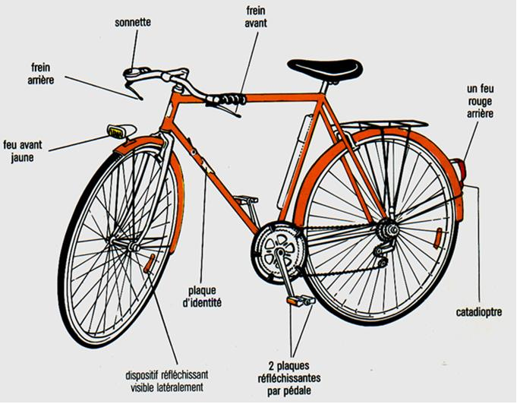
Les équipements obligatoires de la bicyclette
Intitulé de la direction/service

Slide 11
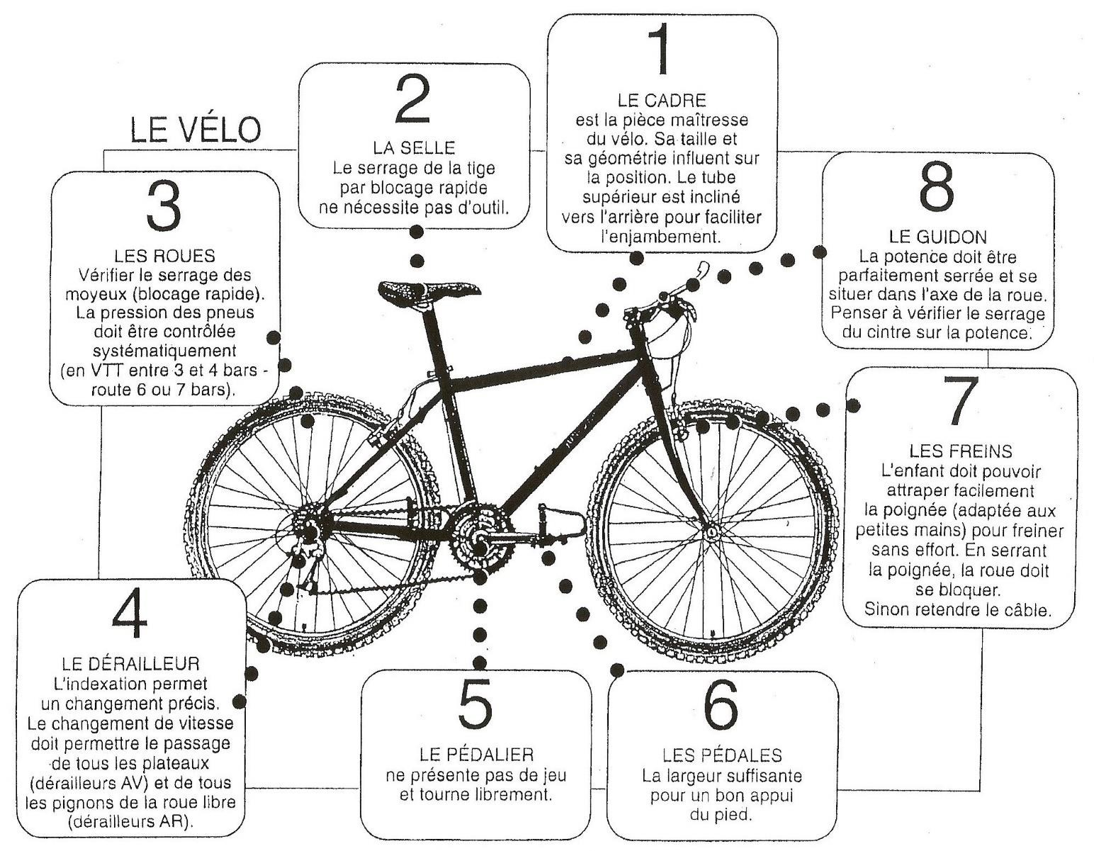
Les équipements obligatoires de la bicyclette
Intitulé de la direction/service

Slide 12
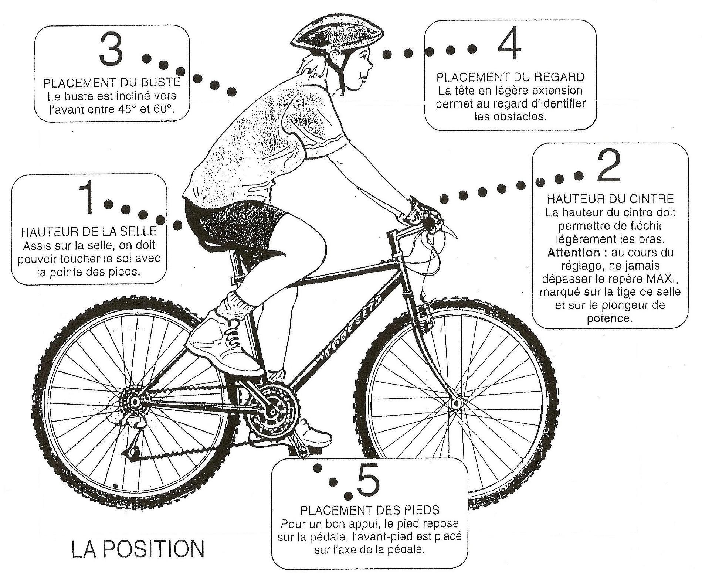
Les équipements obligatoires de la bicyclette
Intitulé de la direction/service

Slide 13
Les équipements obligatoires de la bicyclette
Pour mieux pratiquer :
Choisir un engin adapté à sa taille. Elle s’exprime souvent en pouces (1’’= 2,54 cm.), et indique le diamètre de la roue. On peut appliquer la correspondance suivante :
Taille enfant
De 105 à 120 cm.
De 120 à 140 cm.
De 140 à 155 cm.
Taille vélo
16 pouces.
20 pouces.
24 pouces.
Vérifier les points essentiels avant chaque séance. Effectuer les réglages simples.
Utiliser une tenue adaptée (chaussures à semelles semi-rigides ; gants pour protéger la paume des mains ; casque à coque rigide correctement fixé sur la tête).
Intitulé de la direction/service

Slide 14
Réglementation et sortie à bicyclette
Textes de référence :
Circulaire n° 99-136 du 21-09-1999 concernant les sorties
scolaires.
« Les sorties à bicyclette sur la voie publique seront exclusivement réservées aux classes des cycles 2 et 3 ».
Circulaire interministérielle n° 2017-116 du 6-10-2017
Le VTT et le cyclisme sur route sont considérés comme des activités à encadrement renforcé.
Intitulé de la direction/service

Slide 15
Réglementation et sortie à bicyclette
Le taux d'encadrement minimum pour ces activités est le suivant :
Intitulé de la direction/service

Slide 16
Réglementation et sortie à bicyclette
Les autorisations à obtenir
Les demandes d’agrément seront faites sur une application mise au point dans chaque département, en fonction du type de sortie envisagé. Elles seront accompagnées du projet pédagogique de la sortie;
L’avis du conseil d’école pourra être sollicité ;
L’autorisation écrite des parents sera requise si l’activité dépasse le temps scolaire.
Qualification des intervenants
En fonction du projet, le maître pourra faire appel :
à un intervenant extérieur qualifié, soit titulaire du brevet d’état d’éducateur sportif des activités de cyclisme, soit éducateur territorial titulaire des A.P.S. ;
à un intervenant extérieur bénévole agréé pour ce type de personne, le
test d’aisance sera requis, tout comme la demande de vérification de l’honorabilité de la personne, celle-ci étant demandée par le directeur d’école, puis acheminée à la DSDEN de la Vienne.
Intitulé de la direction/service

Slide 17
Réglementation et sortie à bicyclette
Recommandations
Il est souhaitable de répartir la classe en sous-groupes de 6 élèves sur la route avec un adulte par sous-groupe.
La distance entre chaque groupe ne devra pas être trop importante : elle doit cependant permettre à un véhicule de s’intercaler entre 2 sous-groupes.
Il est recommandé de disposer d’un véhicule automobile chargé du rôle de « voiture-balai » et
qui permettra :
d’alerter l’attention des automobilistes et de signaler la présence du groupe de cyclistes,
de transporter du matériel de rechange…
La longueur des étapes :
Les distances journalières à parcourir varient selon l’âge et le niveau de pratique. Elles devront être mentionnées dans le projet et devront correspondre à l’habileté des enfants et à leurs ressources.
Il est raisonnable de penser qu’au CE2 elle sera d’environ 20 kms, au CM1 de 30 kms, au CM2 de 40 kms, si ces sorties font suite à un cycle de travail.
Intitulé de la direction/service

Slide 18
Réglementation et sortie à bicyclette
L’équipement matériel
Les élèves et les membres de l’encadrement doivent obligatoirement porter un casque conforme a normes en vigueur ;
Il est souhaitable que les accompagnateurs portent une chasuble fluorescente ;
Les élèves porteront des vêtements confortables adaptés aux conditions météorologiques ;
Tous les vélos seront vérifiés avant chaque sortie (freins, gonflage des pneus ; hauteur de selle et guidon, serrage des roues…)
La trousse nécessaire aux réparations sera complète ; Une trousse de premiers soins sera prévue.
Les assurances
Pour les élèves, lorsque la sortie revêt un caractère facultatif (dépasse les horaires habituels de classe ou inclut la pause déjeuner), la souscription d’une assurance responsabilité civile et d’une assurance individuelle accidents corporels est exigée, conformément aux dispositions de la circulai n° 88-208 du 29 août 1988.
Les accompagnateurs doivent souscrire une assurance responsabilité civile et une assurance individuelle accident.
Intitulé de la direction/service

Slide 19
Réglementation et sortie à bicyclette
Des conseils supplémentaires
Lorsqu’il existe des pistes cyclables, il est conseillé de les utiliser en priorité. Vérifier qu’au moins un des encadrants dispose d’un téléphone portable.
Prévoir la liste des élèves avec les numéros de téléphone des personnes à prévenir en cas d’accident ainsi que ceux des forces de l’ordre (gendarmerie ou police) situées à proximité du parcours.
Rappel : en cas d’accident grave, les secours (n°15 ou n°18) doivent être prévenus avant les responsables légaux. Il est interdit de transporter un élève légèrement blessé ou fatigué dans la voiture-balai. Appeler dans ce cas un responsable légal qui pourra venir le récupérer sur le parcours.
Informer de la sortie et de l’itinéraire les autorités de police ou de gendarmerie de sa commune et si un point particulièrement dangereux doit être franchi (ex : intersection avec une grande route, rond point à grande circulation …) leur téléphoner ½ heure avant de l’aborder, pour leur permettre de vous aider dans cette traversée sans les mobiliser trop longtemps.
Intitulé de la direction/service

Slide 20
Vidéo de situations d’apprentissage : « Ma sortie à vélo »
Questions diverses
Intitulé de la direction/service

